Slide 1
Марина Цветаева
Презентация
учителя ОГКООУ «Санаторная школа-интернат»
г. Шуя
Кокаревой С.Ю.

Slide 2
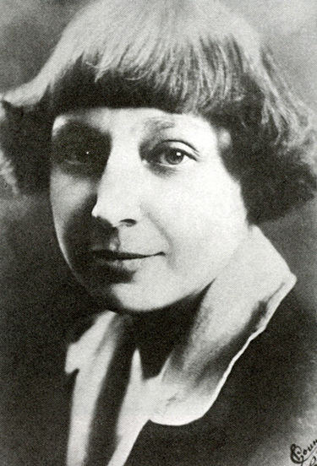
Марина Ивановна Цветаева
(26 сентября [8 октября] 1892 , Москва — 31 августа 1941, Елабуга) —
русская поэтесса, прозаик, переводчица, одна из крупнейших поэтов XX века.

Slide 3
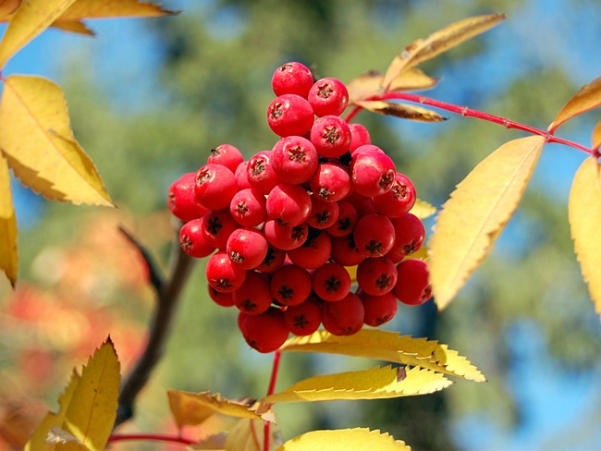
Красною кистью Рябина зажглась. Падали листья, Я родилась. Спорили сотни Колоколов. День был субботний: Иоанн Богослов.

Slide 5
Отец, Иван Владимирович, профессор Московского университета, известный филолог и искусствовед, стал в дальнейшем основателем Музея изящных искусств (ныне Государственный музей изобразительных искусств им. А. С. Пушкина). Мать происходила из обрусевшей польско-немецкой семьи, была талантливой пианисткой. Умерла в 1906 оставив детей на попечение отца.

Slide 7
Детские годы Цветаевой прошли в Москве и на даче в Тарусе. Начав образование в Москве, она продолжила его в пансионах Лозанны и Фрейбурга. В шестнадцать лет совершила самостоятельную поездку в Париж, чтобы прослушать в Сорбонне краткий курс истории старофранцузской литературы.

Slide 8
Музей семьи Цветаевых в Тарусе

Slide 9
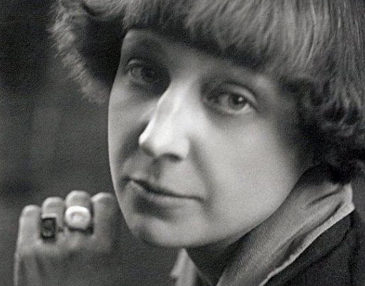
Писать стихи начала в детстве. Первые сборники «Вечерний альбом» (1910) и «Волшебный фонарь» (1912) были одобрены в поэтических кругах.

Slide 10
Годы Первой мировой войны, революции и Гражданской войны были временем стремительного творческого взлёта поэтессы. Октябрьскую революцию не приняла, видя в ней «восстание сатанинских сил». Муж Цветаевой С.Я. Эфрон был офицером белой армии. В послереволюционные годы Цветаева работала над циклом романтических пьес: «Метель», «Фортуна» и др.

Slide 11
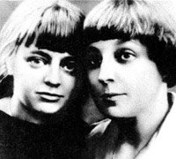
В 1922 Цветаева с дочерью Ариадной уехала за границу к мужу, который учился в Пражском университете. Здесь они прожили три года и в 1925 переехали в Париж. Обострение отношений с эмигрантскими кругами привело к тому, что её перестали печатать. Последний прижизненный сборник стихов «После России», включавший стихотворения, написанные в 1922-1925, вышел в Париже (1928).

Slide 12
Летом 1939 вернулась в СССР. Вскоре муж и дочь были арестованы, сестра Анастасия оказалась в лагере. Цветаева зарабатывала на жизнь поэтическими переводами. С началом войны была эвакуирована с сыном в Елабугу. Измученная, одинокая и безработная поэтесса в 1941 покончила жизнь самоубийством.

Slide 13
Дом в Елабуге

Slide 14
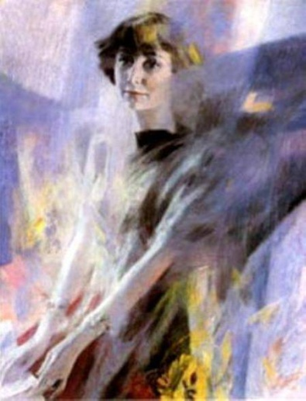
Цветаева — поэтесса трагического склада, трагической судьбы, она осталась в истории русской литературы «одиноким духом». Романтический максимализм, обреченность любви, неприятие повседневного бытия — темы ее поэтических сборников «Версты», «Ремесло», «После России», поэм «Поэма Горы», «Поэма Конца». Писала эссеистскую прозу — «Мой Пушкин», воспоминания об А. Белом, В. Брюсове, М. Волошине, Б. Пастернаке и других.

Slide 15
В 1992 году стихотворение Марины Цветаевой «Моим стихам», написанное на стене одного из зданий в центре Лейдена (Нидерланды), открыло культурный проект «Wall poems».

Slide 16
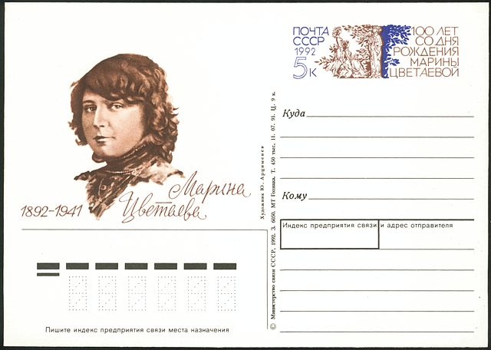
Почтовая карточка СССР с оригинальной маркой, художник Ю. Арцименев, 1992 год

Slide 17
Культурный центр «Дом-музей Марины Цветаевой» — мемориальный музей великого поэта Серебряного века — Марины Ивановны Цветаевой. Находится в Москве, в Борисоглебском переулке, в центре города. Музей открыт в 1992 году — в столетие со дня рождения М. И. Цветаевой.
Музей во многом обязан своему открытию общественным организациям и частным лицам, в особенности Д. Лихачёву. Экспозиция музея рассказывает о жизни поэтессы и её семьи. В здании также располагаются Архив Русского Зарубежья, Научная библиотека, Концертный зал и «Кафе поэтов».

Slide 18
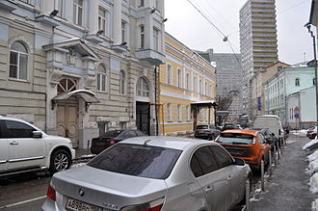
Марина Ивановна Цветаева поселилась в доме 6 по Борисоглебскому переулку в сентябре 1914 года вместе со своим мужем Сергеем Яковлевичем Эфроном и дочерью Алей. В доме протекала тихая домашняя жизнь семьи Эфрон.

Slide 20
Памятник Цветаевой перед музеем

Slide 22
https://upload.wikimedia.org/wikipedia/commons/8/86/Tsvetaeva_house.jpg
http://citaty.su/kratkaya-biografiya-mariny-cvetaevoj
https://ru.wikipedia.org/wiki/ Марина Цветаева
http://litcult.ru/u/dd/love_lyrics/989/foto.jpg
http://www.tomsk.ru/userpic/news/2014/Apr/26/621048_view.jpg

